Slide 1




锅炉事故
博富特咨询
全面
专业
实用

Slide 2



关于博富特
博富特培训已拥有专业且强大的培训师团队-旗下培训师都拥有丰富的国际大公司生产一线及管理岗位工作经验，接受过系统的培训师培训、训练及能力评估，能够开发并讲授从高层管理到基层安全技术、技能培训等一系列课程。
我们致力于为客户提供高品质且实用性强的培训服务，为企业提供有效且针对性强的定制性培训服务，满足不同行业、不同人群的培训需求。
博富特认为：一个好的培训课程起始于一个好的设计,课程设计注重培训目的、培训对象、逻辑关系、各章节具体产出和培训方法应用等关键问题。

Slide 3
目 录
一、锅炉事故特点
二、造成事故的原因
三、锅炉事故应急措施
四、典型锅炉事故及预防

Slide 4
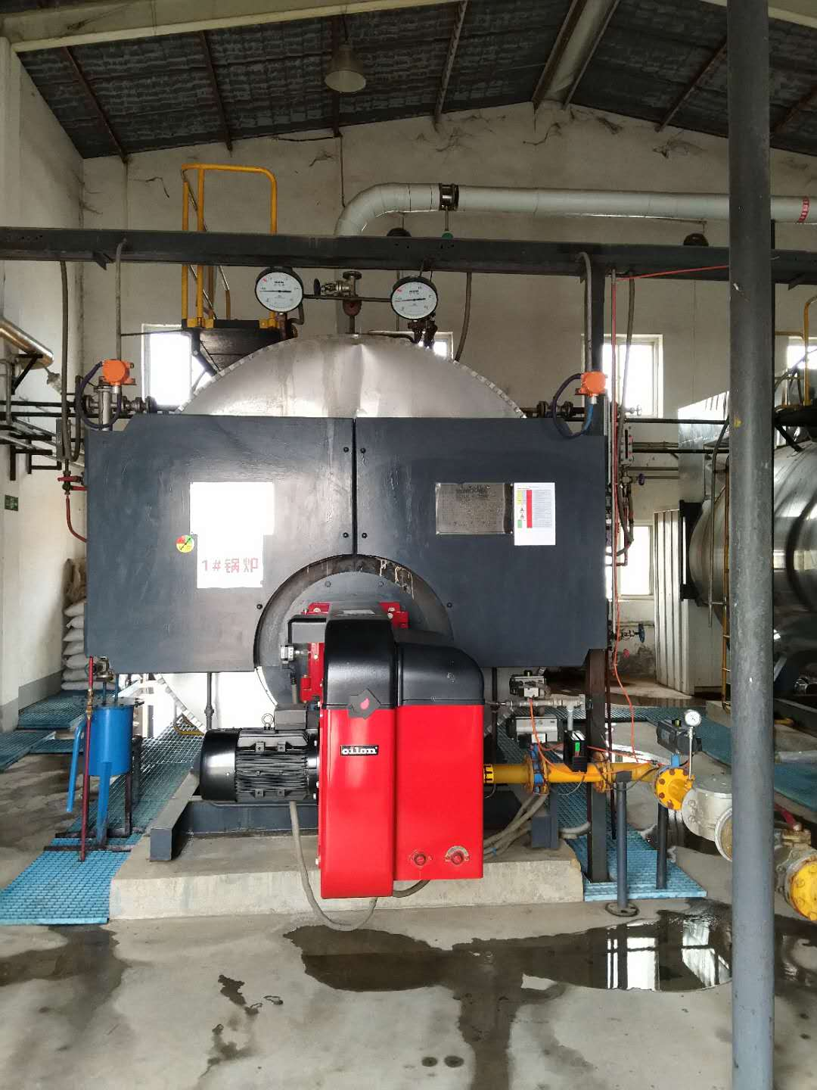
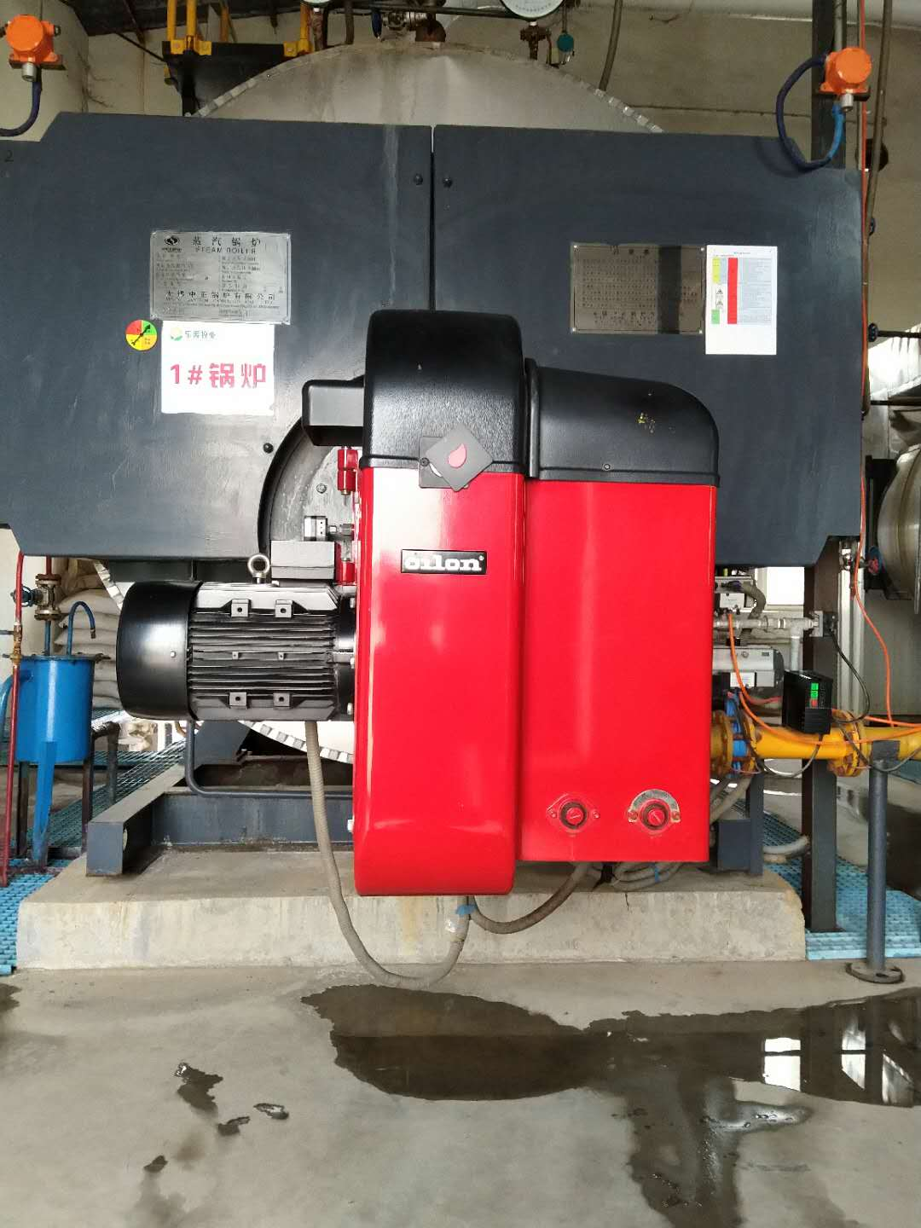
沼气锅炉
燃烧机头

Slide 5
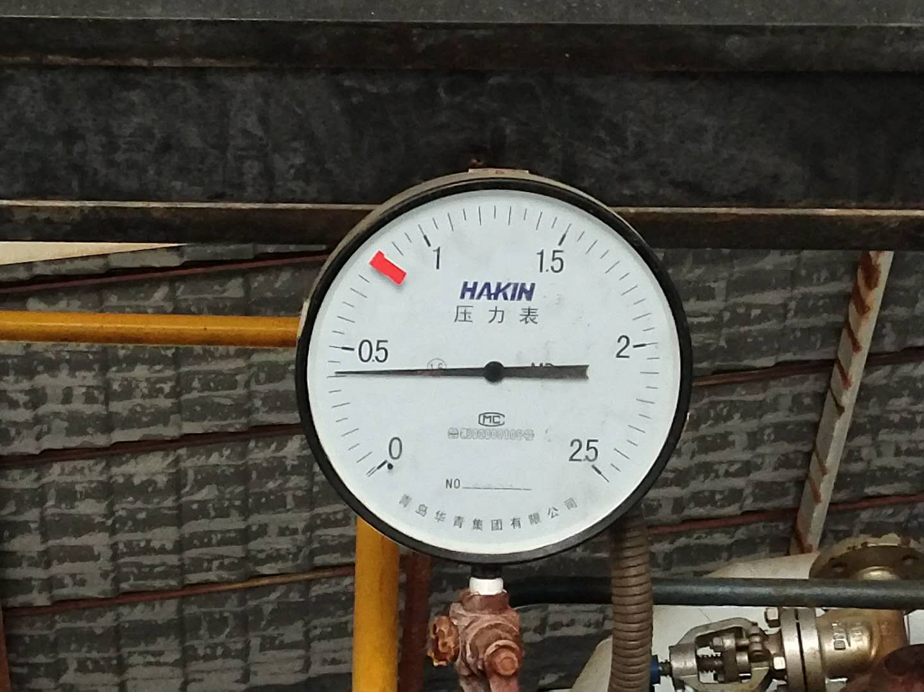
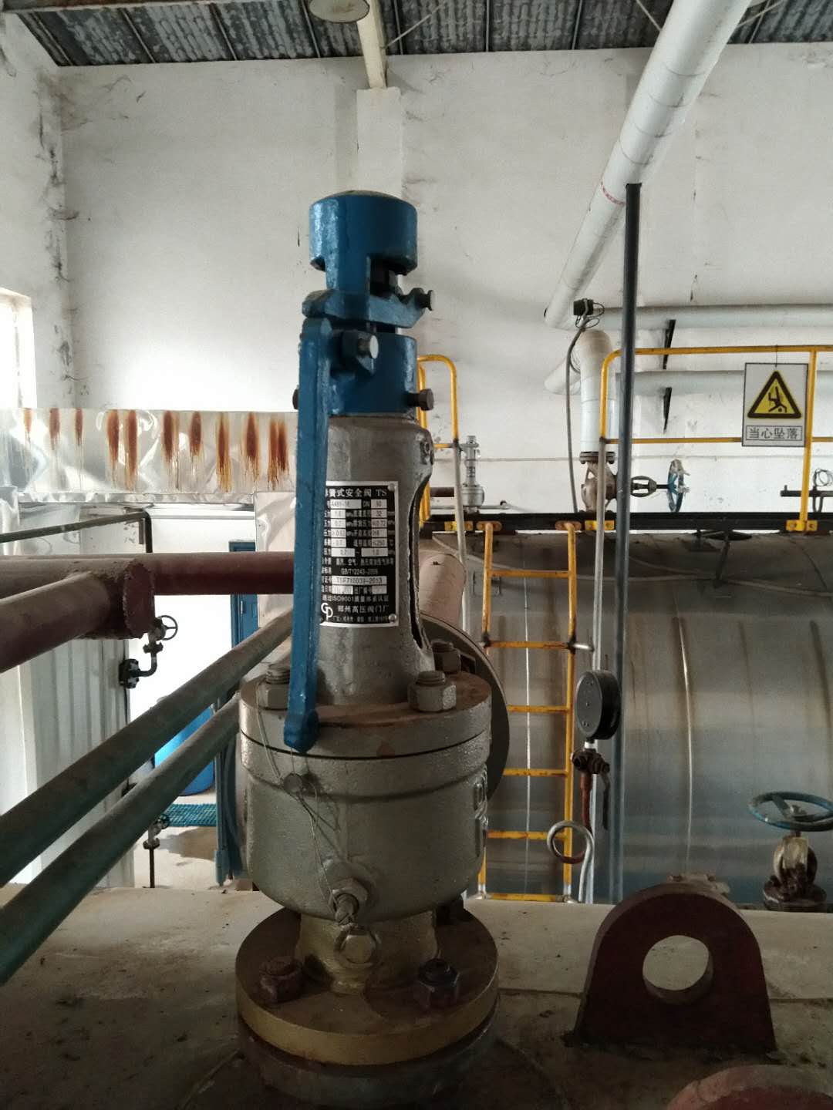
压力表
安全阀

Slide 6
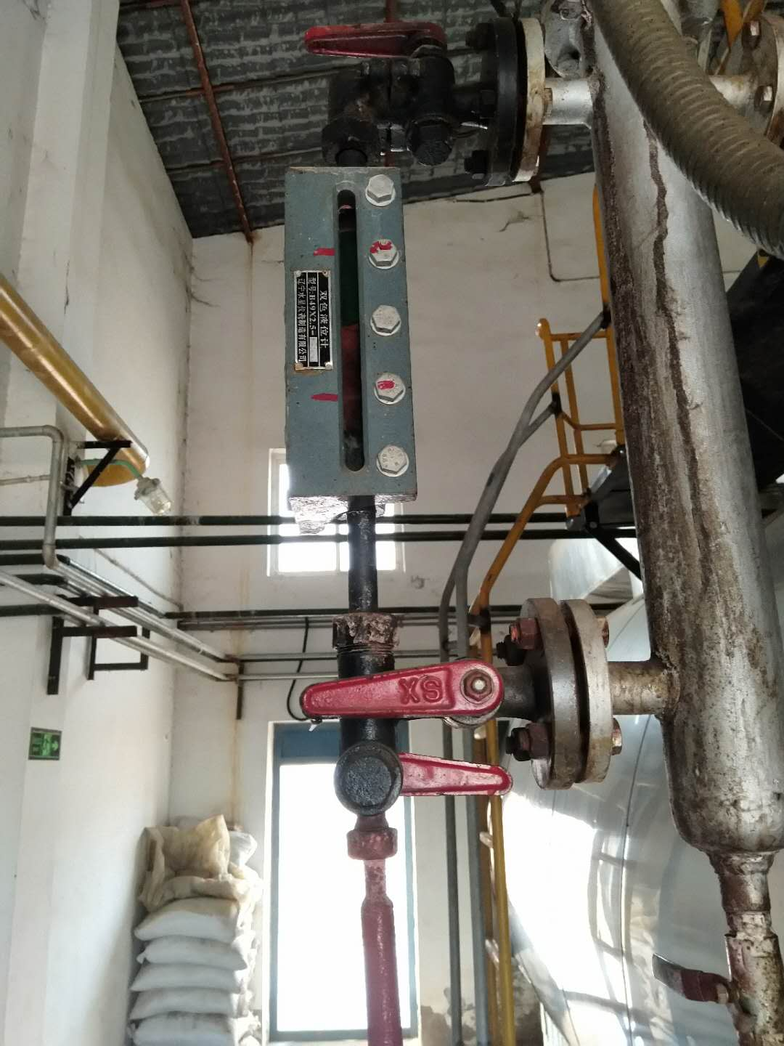
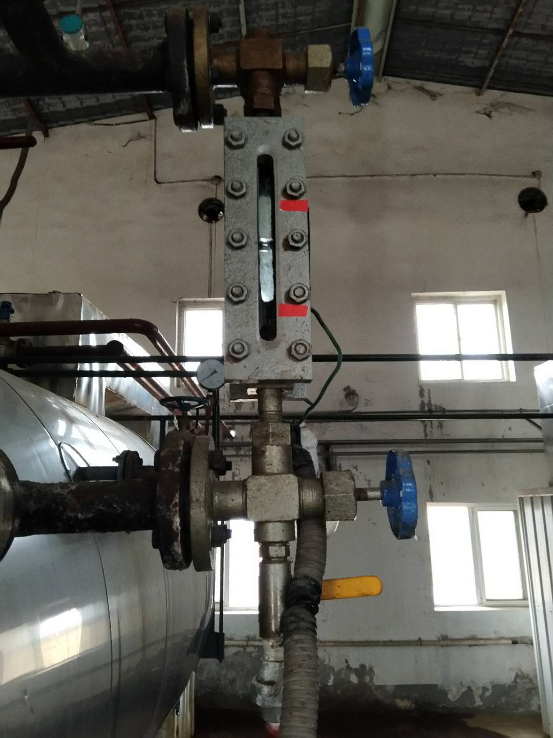
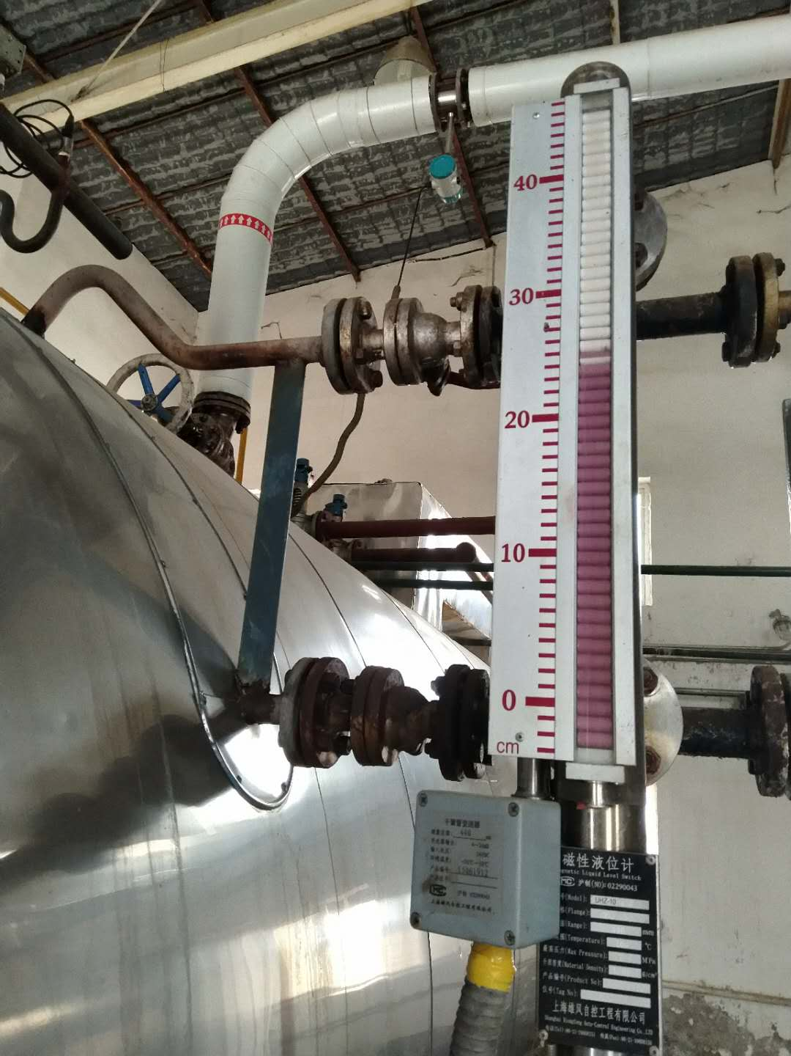
双色水位计
白板水位计
磁性水位计

Slide 7
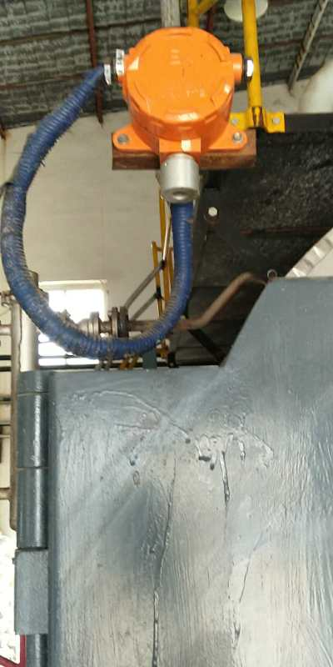
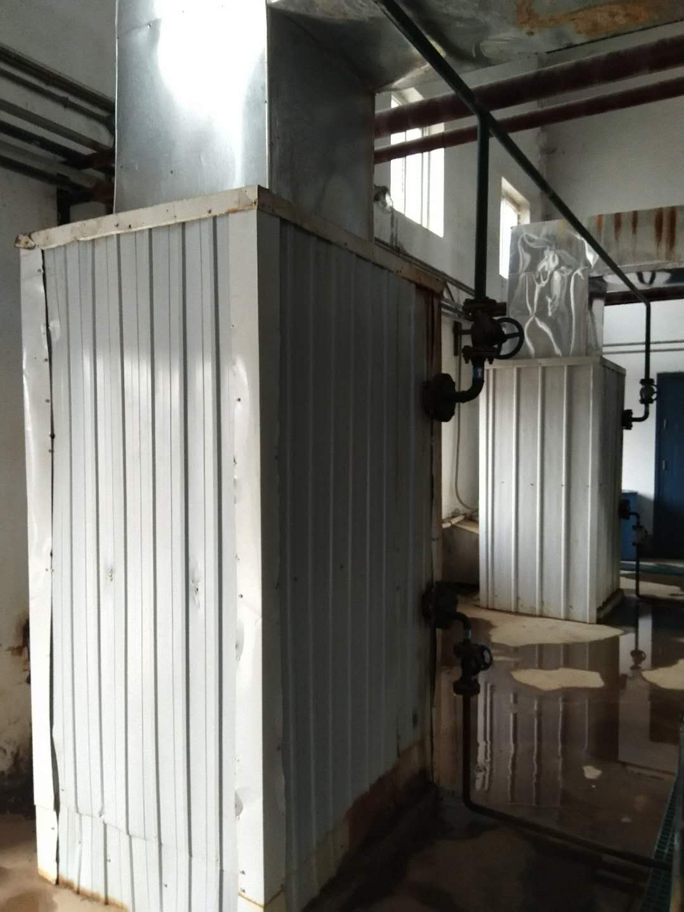
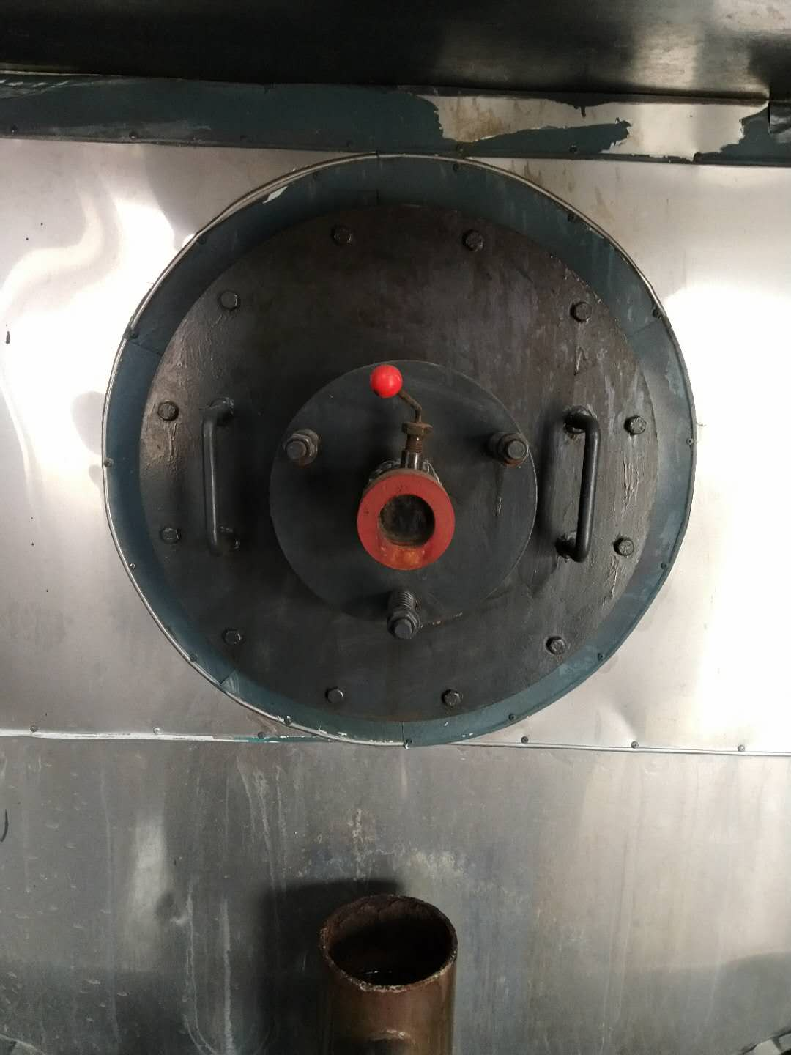
沼气检测 探头
省煤器
观察孔

Slide 8
第一部分 锅炉事故特点

Slide 9
锅炉事故特点
（1）锅炉在运行中受高温、压力和腐蚀等的影响，容易造成事故，且事故种类呈现出多种多样的形式。 （2）锅炉一旦发生故障，将造成停电、停产、设备损坏，其损失非常严重。 （3）锅炉是一种密闭的压力容器，在高温和高压下工作，一旦发生爆炸，将摧毁设备和建筑物，造成人身伤亡。

Slide 10
目 录
第二部分 造成事故的原因

Slide 11
造成锅炉事故的原因
（1）超压运行；如安全阀、压力表等安全装置失灵，或者在水循环系统发生故障，造成锅炉压力超过许用压力，严重时会发生锅炉爆炸。 （2）超温运行；由于烟气流差或燃烧工况不稳定等原因，使锅炉出口汽温过高、受热面温度过高，造成金属烧损或发生爆管事故。 （3）锅炉水位过低会引起严重缺水事故；锅炉水位过高会引起满水事故，长时间高水位运行，还容易使压力表管口结垢而堵塞，使压力表失灵而导致锅炉超压事故。

Slide 12
造成锅炉事故的原因
（4）水质管理不善；锅炉水垢太厚，又未定期排污，会使受热面水侧积存泥垢和水垢，热阻增大，而使受热面金属烧坏；给水中带有油质或给水呈酸性，会使金属壁过热或腐蚀；碱性过高，会使钢板产生苛性脆化。 （5）水循环被破坏；结垢会造成水循环被破环；锅炉碱度过高，锅筒水面起泡沫、汽水共腾易使水循环遭到破坏。水循环被破坏，锅内的水况紊乱，有的受热面管子将发生倒流或停滞，或者造成“汽塞”，在停滞水流的管子内产生泥垢和水垢堵塞，从而烧坏受热面管子或发生爆炸事故。 （6）违章操作；锅炉工的误操作，错误的检修方法和不对锅炉进行定期检查等都可能导致事故的发生。

Slide 13
目 录
第三部分 锅炉事故应急措施

Slide 14
锅炉事故应急措施
（1）锅炉一旦发生事故，司炉人员一定要保持清醒的头脑，不要惊慌失措，应立即判断和查明事故原因，并及时进行事故处理。发生重大事故和爆炸事故时应启动应急预案，保护现场，并及时报告有关领导和监察机构。 （2）发生锅炉爆炸事故时，必须设法躲避爆炸物和高温水、汽，在可能的情况下尽快将人员撤离现场；爆炸停止后立即查看是否有伤亡人员，并进行救助。 （3）发生锅炉重大事故时，要停止供给燃料和送风；但是发生严重缺水事故时，切勿向锅炉内进水。

Slide 15
目 录
第四部分 典型锅炉事故及预防

Slide 16
锅炉爆炸事故——水蒸气爆炸
锅炉中容纳水及水蒸气较多的大型部件，如锅筒及水冷壁集箱等，在正常工作时，或者处于水汽两相共存的饱和状态，或者是充满了饱和水，容器内的压力则等于或接近锅炉的工作压力，水的温度则是该压力对应的饱和温度。一旦该容器破裂，容器内液面上的压力瞬间下降为大气压力，与大气压力相对应的水的饱和温度是100％。原工作压力下高于l00。C的饱和水此时成了极不稳定、在大气压力下难于存在的“过饱和水”，其中的一部分即瞬时汽化，体积骤然膨胀许多倍，在空间形成爆炸。

Slide 17
锅炉爆炸事故——水蒸气爆炸
锅炉中容纳水及水蒸气较多的大型部件，如锅筒及水冷壁集箱等，在正常工作时，或者处于水汽两相共存的饱和状态，或者是充满了饱和水，容器内的压力则等于或接近锅炉的工作压力，水的温度则是该压力对应的饱和温度。一旦该容器破裂，容器内液面上的压力瞬间下降为大气压力，与大气压力相对应的水的饱和温度是100％。原工作压力下高于l00。C的饱和水此时成了极不稳定、在大气压力下难于存在的“过饱和水”，其中的一部分即瞬时汽化，体积骤然膨胀许多倍，在空间形成爆炸。

Slide 18
锅炉爆炸事故——水蒸气爆炸
锅炉中容纳水及水蒸气较多的大型部件，如锅筒及水冷壁集箱等，在正常工作时，或者处于水汽两相共存的饱和状态，或者是充满了饱和水，容器内的压力则等于或接近锅炉的工作压力，水的温度则是该压力对应的饱和温度。一旦该容器破裂，容器内液面上的压力瞬间下降为大气压力，与大气压力相对应的水的饱和温度是100％。原工作压力下高于l00。C的饱和水此时成了极不稳定、在大气压力下难于存在的“过饱和水”，其中的一部分即瞬时汽化，体积骤然膨胀许多倍，在空间形成爆炸。

Slide 19
锅炉爆炸事故——超压爆炸
超压爆炸指由于安全阀、压力表不齐全、损坏或装设错误，操作人员擅离岗位或放弃监视责任，关闭或关小出汽通道，无承压能力的生活锅炉改作承压蒸汽锅炉等原因，致使锅炉主要承压部件筒体、封头、管板、炉胆等承受的压力超过其承载能力而造成的锅炉爆炸。
超压爆炸是小型锅炉最常见的爆炸情况之一。预防这类爆炸的主要措施是加强运行管理。

Slide 20
锅炉爆炸事故——缺陷导致爆炸
缺陷导致爆炸指锅炉承受的压力并未超过额定压力，但因锅炉主要承压部件出现裂纹、严重变形、腐蚀、组织变化等情况，导致主要承压部件丧失承载能力，突然大面积破裂爆炸。 缺陷导致的爆炸也是锅炉常见的爆炸情况之一。预防这类爆炸，除加强锅炉的设计、制造、安装、运行中的质量控制和安全监察外，还应加强锅炉检验，发现锅炉缺陷及时处理，避免锅炉主要承压部件带缺陷运行。

Slide 21
锅炉爆炸事故——严重缺水导致爆炸
锅炉的主要承压部件如锅筒、封头、管板、炉胆等，不少是直接受火焰加热的。锅炉一旦严重缺水，上述主要受压部件得不到正常冷却，甚至被烧，金属温度急剧上升甚至被烧红。这样的缺水情况是严禁加水的，应立即停炉。如给严重缺水的锅炉上水，往往酿成爆炸事故。长时间缺水干烧的锅炉也会爆炸。
防止这类爆炸的主要措施也是加强运行管理。

Slide 22
缺水事故——锅炉缺水的后果
当锅炉水位低于水位表最低安全水位刻度线时，即形成了锅炉缺水事故。锅炉缺水时，水位表内往往看不到水位，表内发白发亮。缺水发生后，低水位警报器动作并发出警报，过热蒸汽温度升高，给水流量不正常地小于蒸汽流量。锅炉缺水是锅炉运行中最常见的事故之一，常常造成严重后果。严重缺水会使锅炉蒸发受热面管子过热变形甚至烧塌，胀口渗漏，胀管脱落，受热面钢材过热或过烧，降低或丧失承载能力，管子爆破，炉墙损坏。如锅炉缺水处理不当，甚至会导致锅炉爆炸。

Slide 23
缺水事故——常见的锅炉缺水原因
①运行人员疏忽大意，对水位监视不严；或者操作人员擅离职守，放弃了对水位及其他仪表的监视。
②水位表故障造成假水位，而操作人员未及时发现。
③水位报警器或给水自动调节器失灵而又未及时发现。
④给水设备或给水管路故障，无法给水或水量不足。
⑤操作人员排污后忘记关排污阀，或者排污阀泄漏。
⑥水冷壁、对流管束或省煤器管子爆破漏水。

Slide 24
缺水事故——锅炉缺水的处理
发现锅炉缺水时，应首先判断是轻微缺水还是严重缺水，然后酌情予以不同的处理。通常判断缺水程度的方法是“叫水”。“叫水”的操作方法是：打开水位表的放水旋塞冲洗汽连管及水连管，关闭水位表的汽连接管旋塞，关闭放水旋塞。如果此时水位表中有水位出现，则为轻微缺水。如果通过“叫水”水位表内仍无水位出现，说明水位已降到水连管以下甚至更严重，属于严重缺水。

Slide 25
缺水事故——锅炉缺水的处理
轻微缺水时，可以立即向锅炉上水，使水位恢复正常。如果上水后水位仍不能恢复正常，应立即停炉检查。严重缺水时，必须紧急停炉。在未判定缺水程度或者已判定属于严重缺水的情况下，严禁给锅炉上水，以免造成锅炉爆炸事故。
“叫水”操作一般只适用于相对容水量较大的小型锅炉，不适用于相对容水量很小的电站锅炉或其他锅炉。对相对容水量小的电站锅炉或其他锅炉，以及最高火界在水连管以上的锅壳锅炉，一旦发现缺水，应立即停炉

Slide 26
满水事故——锅炉满水的后果
锅炉水位高于水位表最高安全水位刻度线的现象，称为锅炉满水。
锅炉满水时，水位表内也往往看不到水位，但表内发暗，这是满水与缺水的重要区别。满水发生后，高水位报警器动作并发出警报，过热蒸汽温度降低，给水流量不正常地大于蒸汽流量。严重满水时，锅水可进入蒸汽管道和过热器，造成水击及过热器结垢。因而满水的主要危害是降低蒸汽品质，损害以致破坏过热器。

Slide 27
满水事故——常见的满水原因
①运行人员疏忽大意，对水位监视不严；或者运行人员擅离职守，放弃了对水位及其他仪表的监视。
②水位表故障造成假水位，而运行人员未及时发现。
③水位报警器及给水自动调节器失灵而又未能及时发现，等等。

Slide 28
满水事故——锅炉满水的处理
发现锅炉满水后，应冲洗水位表，检查水位表有无故障；一旦确认满水，应立即关闭给水阀停止向锅炉上水，启用省煤器再循环管路，减弱燃烧，开启排污阀及过热器、蒸汽管道上的疏水阀；待水位恢复正常后，关闭排污阀及各疏水阀；查清事故原因并予以消除，恢复正常运行。如果满水时出现水击，则在恢复正常水位后，还须检查蒸汽管道、附件、支架等，确定无异常情况，才可恢复正常运行。

Slide 29
锅炉爆管——爆管后果
炉管爆破指锅炉蒸发受热面管子在运行中爆破，包括水冷壁、对流管束管子爆破及烟管爆破。炉管爆破时，往往能听到爆破声，随之水位降低，蒸汽及给水压力下降，炉膛或烟道中有汽水喷出的声响，负压减小，燃烧不稳定，给水流量明显地大于蒸汽流量，有时还有其他比较明显的症状。

Slide 30
锅炉爆管——爆管原因
①水质不良、管子结垢并超温爆破。
②水循环故障。
③严重缺水。
④制造、运输、安装中管内落入异物，如钢球、木塞等。
⑤烟气磨损导致管减薄。
⑥运行或停炉的管壁因腐蚀而减薄。
⑦管子膨胀受阻碍，由于热应力造成裂纹。
⑧吹灰不当造成管壁减薄。
⑨管路缺陷或焊接缺陷在运行中发展扩大。

Slide 31
锅炉爆管——爆管处理
炉管爆破时，通常必须紧急停炉修理。
由于导致炉管爆破的原因很多，有时往往是几方面的因素共同影响而造成事故，因而防止炉管爆破必须从搞好锅炉设计、制造、安装、运行管理、检验等各个环节人手。

Slide 32
锅炉爆管——爆管处理
炉管爆破时，通常必须紧急停炉修理。
由于导致炉管爆破的原因很多，有时往往是几方面的因素共同影响而造成事故，因而防止炉管爆破必须从搞好锅炉设计、制造、安装、运行管理、检验等各个环节人手。

Slide 33
锅炉爆管——爆管处理
炉管爆破时，通常必须紧急停炉修理。
由于导致炉管爆破的原因很多，有时往往是几方面的因素共同影响而造成事故，因而防止炉管爆破必须从搞好锅炉设计、制造、安装、运行管理、检验等各个环节人手。

Slide 34
省煤器损坏——省煤器损坏的后果
省煤器损坏指由于省煤器管子破裂或省煤器其他零件损坏所造成的事故。
省煤器损坏时，给水流量不正常地大于蒸汽流量；严重时，锅炉水位下降，过热蒸汽温度上升；省煤器烟道内有异常声响，烟道潮湿或漏水，排烟温度下降，烟气阻力增大，引风机电流增大。
省煤器损坏会造成锅炉缺水而被迫停炉。

Slide 35
省煤器损坏——省煤器损坏原因
①烟速过高或烟气含灰量过大，飞灰磨损严重。
②给水品质不符合要求，特别是未进行除氧，管子水侧被严重腐蚀。
③省煤器出口烟气温度低于其酸露点，在省煤器出口段烟气侧产生酸性腐蚀。
④材质缺陷或制造安装时的缺陷导致破裂。
⑤水击或炉膛、烟道爆炸剧烈振动省煤器并使之损坏等。

Slide 36
省煤器损坏——省煤器损坏处理
省煤器损坏时，如能经直接上水管给锅炉上水，并使烟气经旁通烟道流出，则可不停炉进行省煤器修理，否则必须停炉进行修理。

Slide 37
过热器损坏——过热器损坏的后果
过热器损坏主要指过热器爆管。这种事故发生后，蒸汽流量明显下降，且不正常地小于给水流量；过热蒸汽温度上升，压力下降；过热器附近有明显声响，炉膛负压减小，过热器后的烟气温度降低。

Slide 38
过热器损坏——过热器损坏的原因
①锅炉满水、汽水共腾或汽水分离效果差而造成过热器内进水结垢，导致过热爆管。
②受热偏差或流量偏差使个别过热器管子超温而爆管。
③启动、停炉时对过热器保护不善而导致过热爆管。
④工况变动（负荷变化、给水温度变化、燃料变化等）使过热蒸汽温度上升，造成金属超温爆管。
⑤材质缺陷或材质错用（如在需要用合金钢的过热器上错用了碳素钢）。

Slide 39
过热器损坏——过热器损坏的原因
⑥制造或安装时的质量问题，特别是焊接缺陷。
⑦管内异物堵塞。
⑧被烟气中的飞灰严重磨损。
⑨吹灰不当，损坏管壁等。
由于在锅炉受热面中过热器的使用温度最高，致使过热蒸汽温度变化的因素很多，相应造成过热器超温的因素也很多。因此过热器损坏的原因比较复杂，往往和温度工况有关，在分析问题时需要综合各方面的因素考虑。

Slide 40
过热器损坏——过热器损坏的原因
⑥制造或安装时的质量问题，特别是焊接缺陷。
⑦管内异物堵塞。
⑧被烟气中的飞灰严重磨损。
⑨吹灰不当，损坏管壁等。
由于在锅炉受热面中过热器的使用温度最高，致使过热蒸汽温度变化的因素很多，相应造成过热器超温的因素也很多。因此过热器损坏的原因比较复杂，往往和温度工况有关，在分析问题时需要综合各方面的因素考虑。

Slide 41
炉膛爆炸事故——炉膛爆炸事故
炉膛爆炸是指炉膛内积存的可燃性混合物瞬间同时爆燃，从而使炉膛烟气侧压力突然升高，超过了设计允许值而造成水冷壁、刚性梁及炉顶、炉墙破坏的现象，即正压爆炸。此外还有负压爆炸，即在送风机突然停转时，引风机继续运转，烟气侧压力急降，造成炉膛、刚性梁及炉墙破坏的现象。
炉膛爆炸（外爆）要同时具备三个条件：一是燃料必须以游离状态存在于炉膛中，二是燃料和空气的混合物达到爆燃的浓度，三是有足够的点火能源。炉膛爆炸常发生于燃油、燃气、燃煤粉的锅炉。不同可燃物的爆炸极限和爆炸范围各不相同。
由于爆炸过程中火焰传播速度非常快，每秒达数百米甚至数千米，火焰激波以球面向各方向传播，邻近燃料同时被点燃，烟气容积突然增大，因来不及泄压而使炉膛内压力陡增而发生爆炸。

Slide 42
炉膛爆炸事故——引起炉膛爆炸的主要原因
①在设计上缺乏可靠的点火装置、可靠的熄火保护装置及连锁、报警和跳闸系统，炉膛及刚性梁结构抗爆能力差，制粉系统及燃油雾化系统有缺陷。
②在运行过程中操作人员误判断、误操作，此类事故占炉膛爆炸事故总数的90％以上。有时因采用“爆燃法”点火而发生爆炸。此外，还有因烟道闸板关闭而发生炉膛爆炸事故。

Slide 43
炉膛爆炸事故——炉膛爆炸事故预防
为防止炉膛爆炸事故的发生，应根据锅炉的容量和大小，装设可靠的炉膛安全保护装置，如防爆门、炉膛火焰和压力检测装置，联锁、报警、跳闸系统及点火程序，熄火程序控制系统。同时，尽量提高炉膛及刚性梁的抗爆能力。此外应加强使用管理，提高司炉工人技术水平。在启动锅炉点火时要认真按操作规程进行点火，严禁采用“爆燃法”，点火失败后先通风吹扫5～10 min后才能重新点火；在燃烧不稳，炉膛负压波动较大时，如除大灰，燃料变更，制粉系统及雾化系统发生故障，低负荷运行时应精心控制燃烧，严格控制负压。

Slide 44
炉膛爆炸事故——炉膛爆炸事故预防
为防止炉膛爆炸事故的发生，应根据锅炉的容量和大小，装设可靠的炉膛安全保护装置，如防爆门、炉膛火焰和压力检测装置，联锁、报警、跳闸系统及点火程序，熄火程序控制系统。同时，尽量提高炉膛及刚性梁的抗爆能力。此外应加强使用管理，提高司炉工人技术水平。在启动锅炉点火时要认真按操作规程进行点火，严禁采用“爆燃法”，点火失败后先通风吹扫5～10 min后才能重新点火；在燃烧不稳，炉膛负压波动较大时，如除大灰，燃料变更，制粉系统及雾化系统发生故障，低负荷运行时应精心控制燃烧，严格控制负压。

Slide 45


感谢聆听
资源整合，产品服务
↓↓↓
公司官网 | http://www.bofety.com/
如需进一步沟通
↓↓↓
联系我们 | 15250014332 / 0512-68637852
扫码关注我们
获取第一手安全资讯
微信公众号
抖音

